Slide 2
Der Lauf der Nachfolge
Johannes 1,35-51
Begegne Jesus (Verse 35-39.43-44)
Bezeuge Jesus (Verse 40-41.45)
Bring zu Jesus (Verse 42.46-51)

Slide 3
1. Begegne Jesus
Der Meister-Wechsel (vgl. Kolosser 1,13; 1. Thessalonicher 1,9)
Nicht nur hinterherlaufen (z.B. Johannes 11,31)
Anhänger werden mit Lernen in der Gemeinschaft mit dem Meister in lebensverändernder Hingabe, indem man den Lehren folgt (z.B. Johannes 1,43; 8,12; 12,26; 21,19-22)
➔ Sieh auf das Lamm Gottes, dass für deine Schuld der Sünde am Kreuz gestorben ist und folge ihm nach!
To be saved costs us nothing. To be a disciple costs us everything!
Der Lauf der Nachfolge

Slide 4
2. Bezeuge Jesus
Jünger machen Jünger (Matthäus 28,19-20; 2. Timotheus 2,2)
➔ Rede von Jesus! Einige praktische Hilfestellungen:
Die Liebe Christi mehr verstehen (2. Korinther 5,14)
Begeisterung für Christus entwickeln und selbst von seiner Herrlichkeit ergriffen sein (Johannes 1,14; 2. Korinther 3,18)
Bereite dich vor (Kolosser 4,6)
Bete für offene Türen (Kolosser 4,3; Epheser 6,18-20)
Der Lauf der Nachfolge

Slide 5
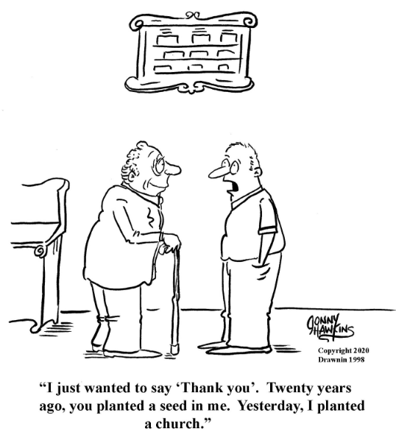
2. Bezeuge Jesus
Du weißt nie, welchen Samen du säst!
Der Lauf der Nachfolge

Slide 6
2. Bezeuge Jesus
Jünger machen Jünger (Matthäus 28,19-20; 2. Timotheus 2,2)
➔ Rede von Jesus! Einige praktische Hilfestellungen:
Die Liebe Christi mehr verstehen (2. Korinther 5,14)
Begeisterung für Christus entwickeln und selbst von seiner Herrlichkeit ergriffen sein (Johannes 1,14; 2. Korinther 3,18)
Bereite dich vor (Kolosser 4,6)
Bete für offene Türen (Kolosser 4,3; Epheser 6,18-20)
Überlege gute Fragen für einen Gesprächseinstieg
Der Lauf der Nachfolge

Slide 7
3. Bring zu Jesus
Das Vorbild Andreas (Johannes 1,42; 6,8-9; 12,20-22)
➔ Lass die Menschen Jesus in dir sehen und nimmt deine Rolle als Gesandter Christi ernst!
Der Lauf der Nachfolge

Slide 8
Der Lauf der Nachfolge
Johannes 1,35-51
Begegne Jesus (Verse 35-39.43-44)
Bezeuge Jesus (Verse 40-41.45)
Bring zu Jesus (Verse 42.46-51)

